Slide 1
خامسا:تكملة الطلب والعرض عند كينز مع بداية دالة الاستهلاك ودالة الادخار
العلاقه بين الطلب الكلي الفعال ومستوى الاستخدام
العرض الكلي
مضمون دالة الاستهلاك ودرجة ميلانها

Slide 2
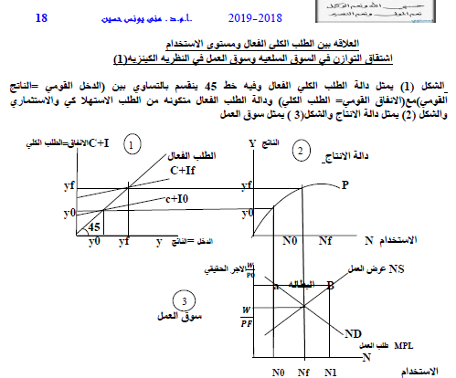

Slide 3
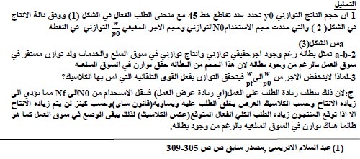

Slide 4
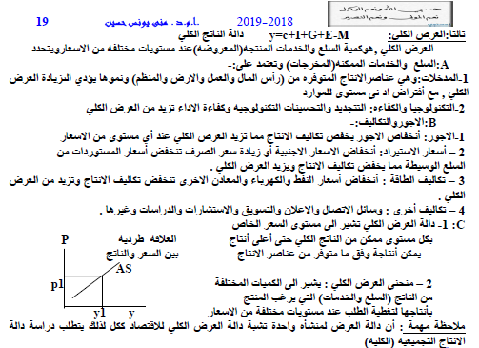

Slide 5
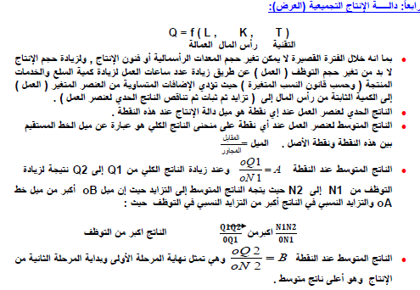

Slide 6
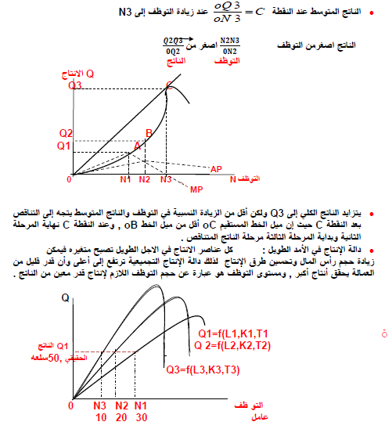

Slide 7
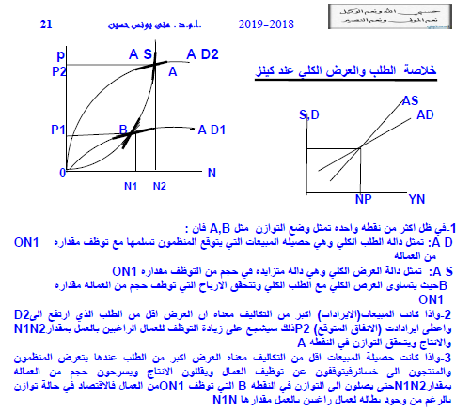

Slide 8
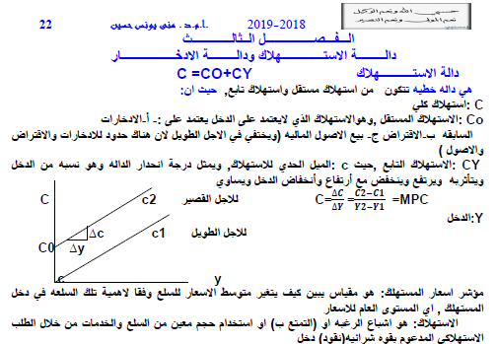

Slide 9
